Slide 1
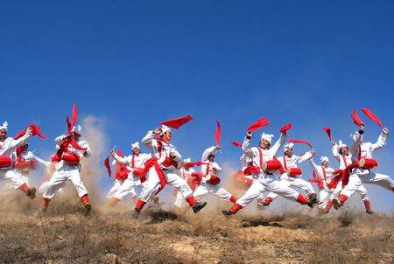
国标苏教版小学语文第十一册十四课
安 塞 腰 鼓

Slide 2
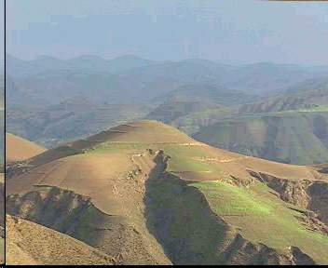

Slide 3
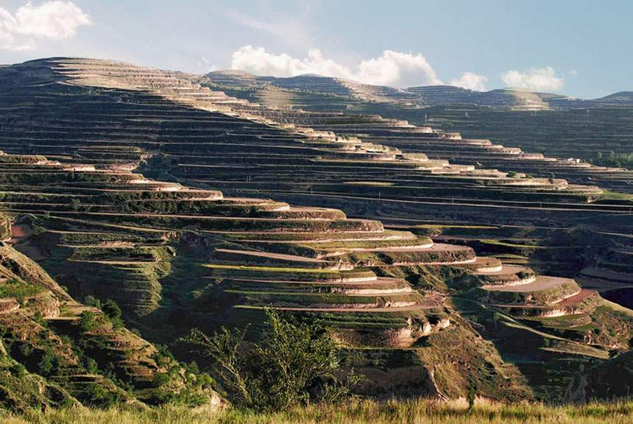


Slide 4
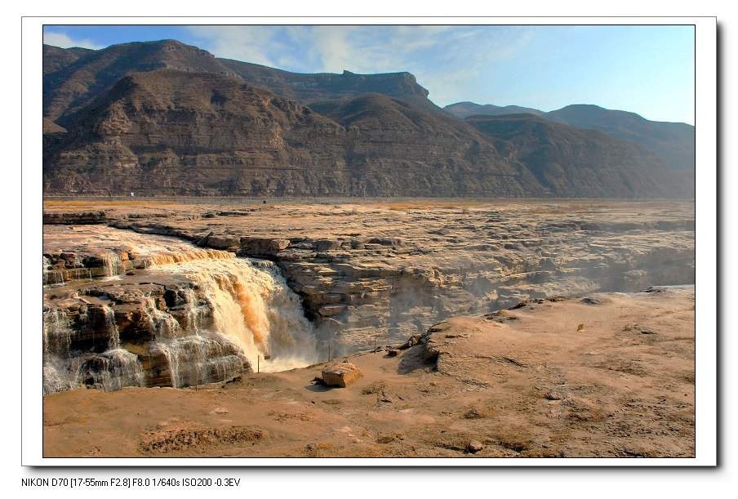

Slide 5
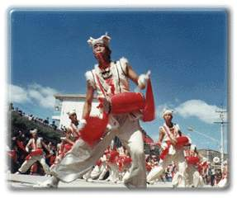
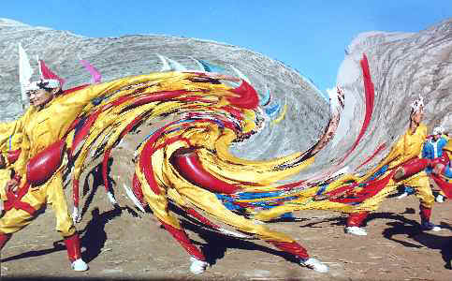
安塞腰鼓素有“天下第一鼓”的美称。

Slide 6
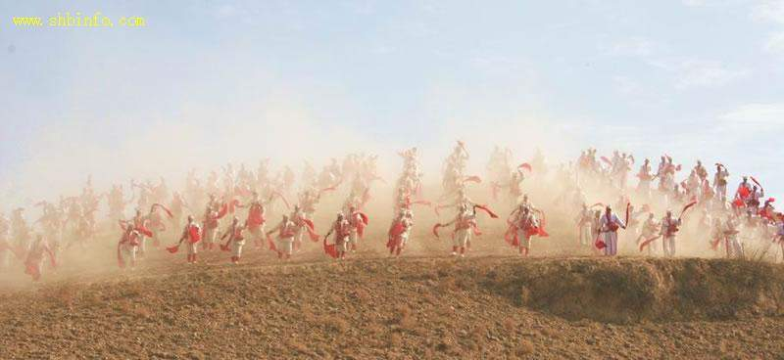
默读课文，思考：
“安塞腰鼓”好在哪里？（尽量简洁的语言）

Slide 7
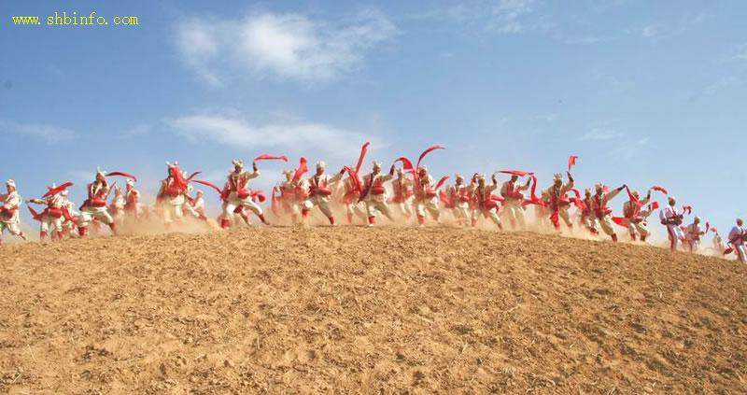
各小组任选其中你们最喜欢的一处，感情朗读，
仔细品味，并在旁边写下你们喜欢的理由！

Slide 8
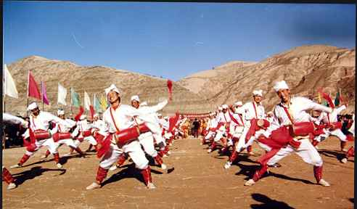
一锤起来就发狠了，忘情了，没命了！

Slide 9
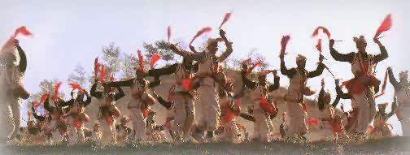
骤雨一样，是急促的鼓点；

Slide 10
旋风一样，是飞扬的流苏；

Slide 11
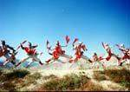
乱蛙一样，是蹦跳的脚步

Slide 12
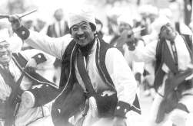
火花一样，是闪射的瞳仁；

Slide 13
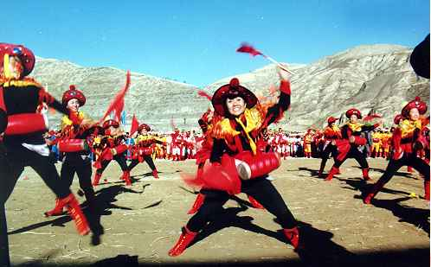
火花一样，是闪射的瞳仁；

Slide 14
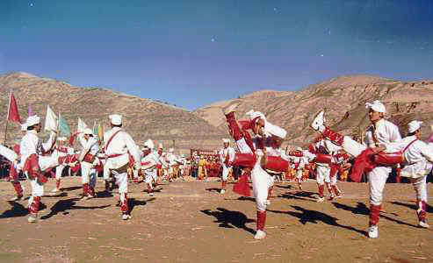
斗虎一样，是强健的风姿

Slide 15
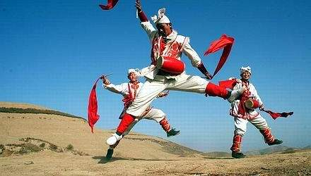
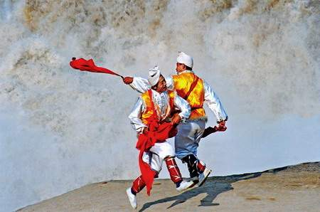
每一个舞姿都充满了力量

Slide 16
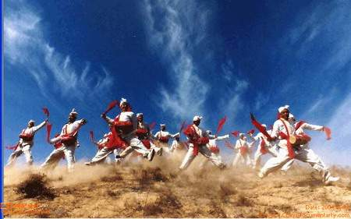
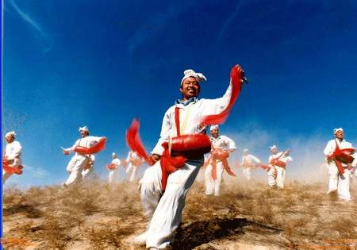
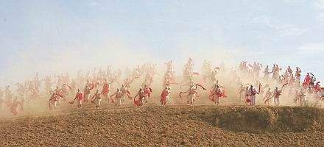
每一个舞姿都呼呼作响

Slide 17
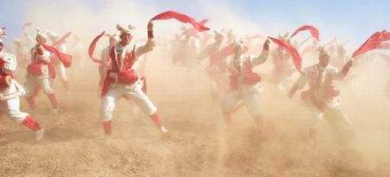
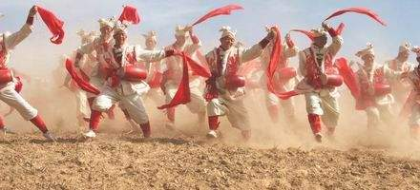
每一个舞姿都是光和影的匆匆变换

Slide 18
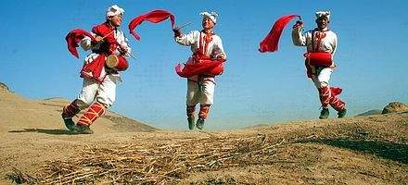
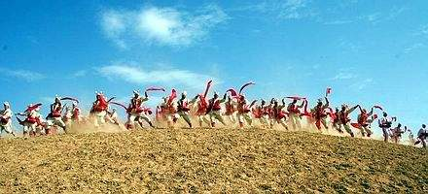
每一个舞姿都使人战栗在浓烈的艺术享受之中

Slide 19
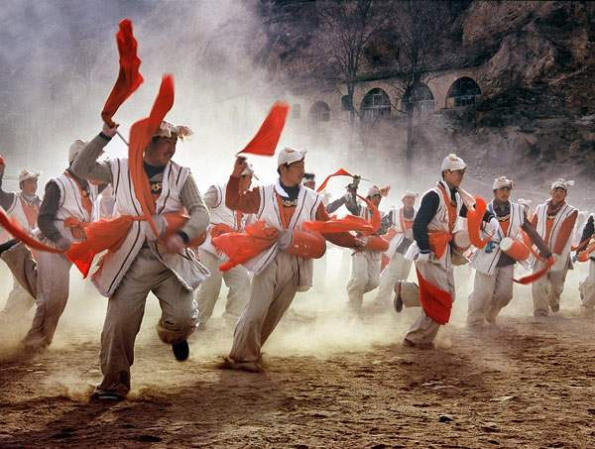
百十个腰鼓发出的沉重响声，碰撞在四野长着酸枣树的山崖上，山崖蓦然变成牛皮鼓面了，只听见隆隆，隆隆，隆隆。
百十个腰鼓发出的沉重响声，碰撞在观众的心上，观众的心也蓦然变成牛皮鼓面了，也是隆隆，隆隆，隆隆。
……
百十个腰鼓发出的沉重响声，碰撞在四野长着酸枣树的山崖上，山崖蓦然变成牛皮鼓面了，只听见隆隆，隆隆，隆隆。
百十个腰鼓发出的沉重响声，碰撞在观众的心上，观众的心也蓦然变成牛皮鼓面了，也是隆隆，隆隆，隆隆。
……

Slide 20
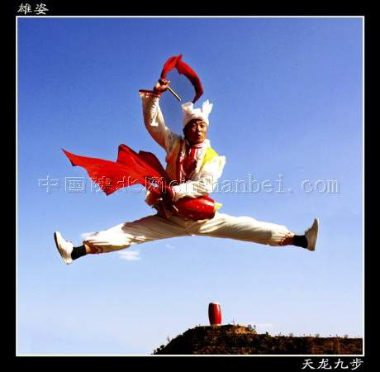
好一个安塞腰鼓!
好一个安塞腰鼓!
好一个黄土高原!好一个安塞腰鼓!
好一个痛快了山河、蓬勃了想象力的安塞腰鼓!

Slide 21
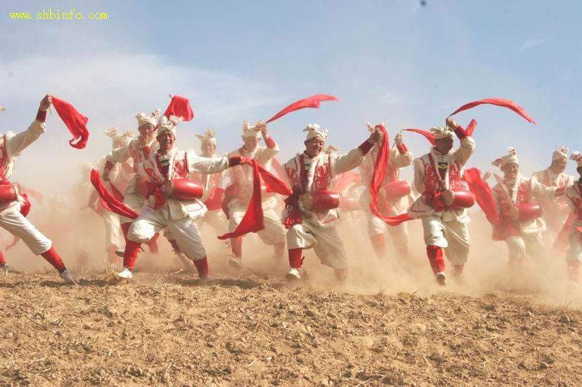
好一个黄土高原!好一个安塞腰鼓!

Slide 22
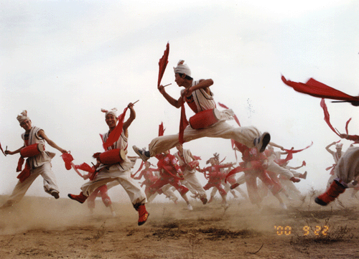
每一个舞姿 都充满了力量，
每一个舞姿 都呼呼作响，
每一个舞姿 都是光和影的匆匆变幻，
每一个舞姿 都使人战栗在浓烈的艺术享受之中，
使人叹为观止 。

Slide 23
愈捶愈烈！痛苦和欢乐，现实和梦幻，摆脱和追求，都在舞姿和鼓点中，交织！旋转！凝聚！升华！人，成了茫茫一片;声，成了茫茫一片……

Slide 24
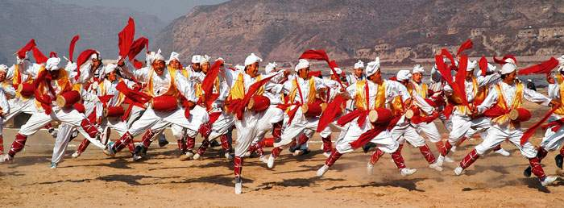
好一个痛快了山河、蓬勃了想象力的安塞腰鼓!

Slide 25
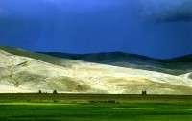
总 结
本文写出了安塞腰鼓壮阔、豪放、火烈的特点，赞美了安塞腰鼓强健的舞姿、沉重的响声、震撼人心的力量。表达了作者赞美陕北高原人们粗矿、豪迈、开放的性格特征的思想感情。

